Slide 1
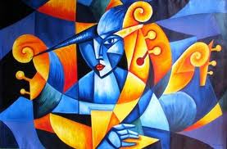
ARTE ABSTRACTO

Slide 2
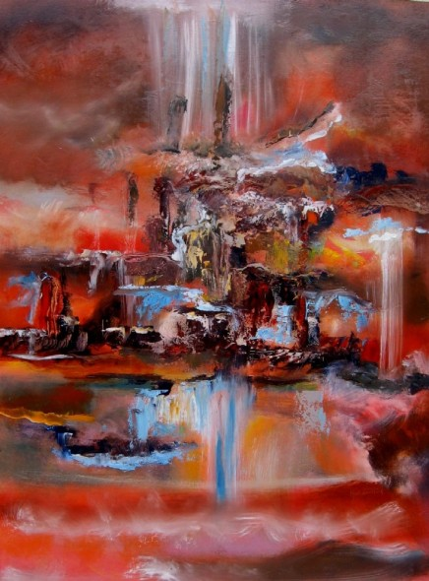
Esta obra es de Marcelino González ,artista colombiano, y su pintura pertenece a la serie parajes delicuescentes.

Slide 3
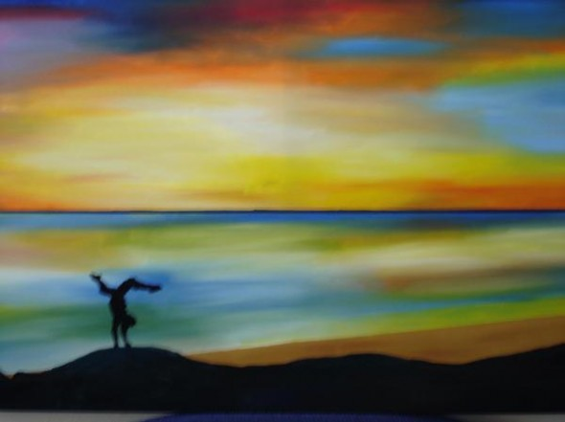
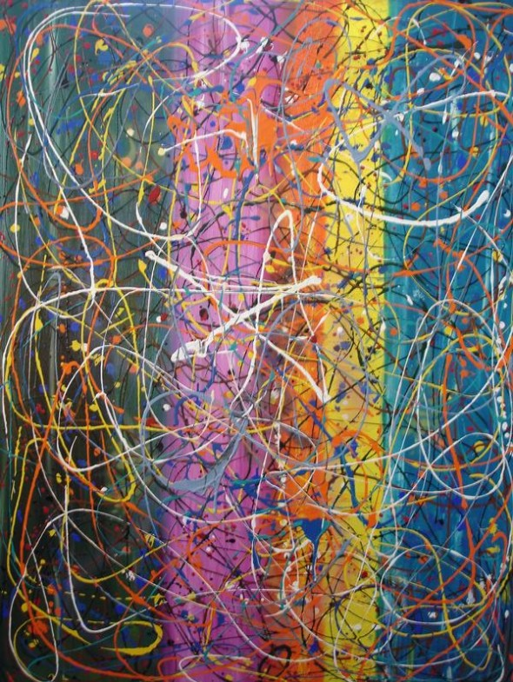
Esta obra pertenece a William Williams . Es un artista puertorriqueño y en la pintura quiere demostrar la danza capo eirá.
Esta obra también pertenece a Williams y en ella quiere representar una explosión.

Slide 4
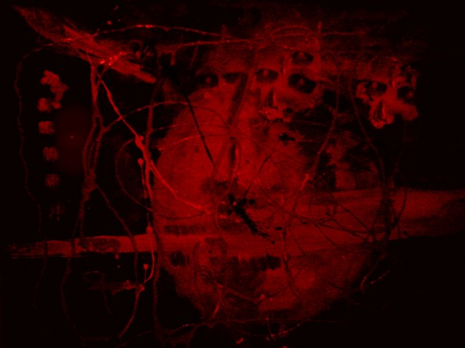
Esta obra pertenece a Gerardo Gómez ,
es un artista estadounidense y en la obra quiere representar una pesadilla o varias pesadillas

Slide 5
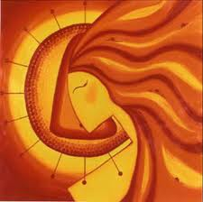
Definición y síntesis
El arte abstracto es un movimiento artístico que surgió alrededor de 1910 y cuyo propósito es prescindir de todos los elementos figurativos, para así concentrar la fuerza expresiva en formas y colores sin ninguna relación con la realidad visual.

